Slide 1

Imunohistoquímica
Cristine Dobo

Slide 2
Metodologia laboratorial – várias técnicas – determinação de proteínas em células e tecidos.
IHQ – tecidos histológicos – fixados em formol tamponado e embebidos em parafina
IHC – preparações citológicas - fixados
IF – tecidos, imprints, cultura de céls – congelados ou fixados
Aplicações
Pesquisa básica - Estudos morfológicos e bioquímicos
Caracterização patologias – benignas X malignas
Diagnóstico neoplasias baixa diferenciação morfológica
Histogênese e patogênese – classificação neoplasias (linfomas)
Origem de metástases indiferenciadas
Prognóstico – receptores hormonais (RE/RP), expressão de proto-oncogenes (HER2), proteínas supressoras de tumor (P53), indicadores de proliferação celular (Ki67)
Indicação terapêutica – Preditivo – quantificação expressão biomarcadores (HER2 / CD117)
Doenças infecciosas – caracterização agentes infecciosos, fenotipagem reações inflamatórias

Slide 3
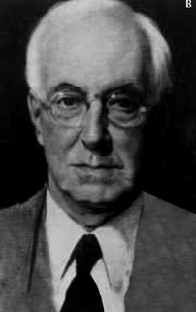
História IHQ
John Richardson Marrack (1886-1975)
Marrack J. Natureza dos anticorpos. Natureza. 1934
Coons AH, Creech HJ, Jones RN. Propriedades imunológicas de um anticorpo contendo um grupo fluorescente. Proc Soc Exp Biol Med. 1941
Albert Hewett Coons (1912-1978)
1966 – Nakane e Pierce – IHC marcada com enzimas
1981 – Hsue e col – avidina –biotina
1992 – Shi e col – amplificação tiramida

Slide 4
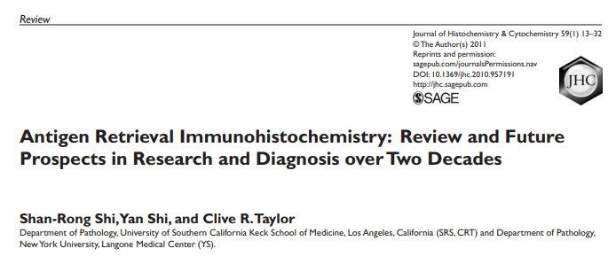
Recuperação Antigênica – 1991 – Shi e col
Facilitou a utilização dos materiais fixados mantendo o uso dos critérios morfológicos;
Valor dos materiais arquivados – investigação clínica;
Técnica simples, barata e eficaz – muitos anticorpos testados;
Padronização – QIHQ – Biomarcadores;
IHQ + MS - definir potenciais marcadores moleculares a serem utilizados para fins de diagnóstico.
Tampão EDTA 1mM pH 8.0
Tampão citrato pH 6.0
Tampão Tris-EDTA pH 9.0

Slide 5

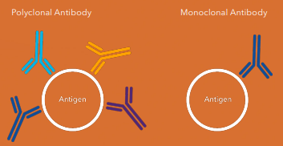
Anticorpos
Monoclonais
Policlonais
 | POLICLONAL | MONOCLONAL | RECOMBINANTE (Monoclonal)
PRODUÇÃO | vários clones cels B | um único clone cels B | gerado in vitro pela técnica recombinante de DNA
LIGAÇÃO | múltiplos epítopos para o mesmo antígeno | 1 epítopo | 1 epítopo
VANTAGENS | maior sensibilidade - fixação tecido | maior especificidade | maior reprodutividade e consistência entre lotes
 | amplifica sinal (vários epítopos) | diminuição background | rápida produção
 |  |  | variabilidade de espécies (pesquisa)
DESVANTAGENS | Backgroud | menos tolerante mudanças conformação antigenos fixados | maior custo na produção
 | variabilidade entre lotes
Concentração | 1,7-15ug/mL | 5-25ug/mL | 5-25ug/mL
https://resources.bio-techne.com/bio-techne-assets/docs/literature/BT-Immunohistochemistry-Handbook

Slide 6
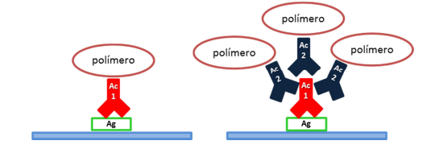
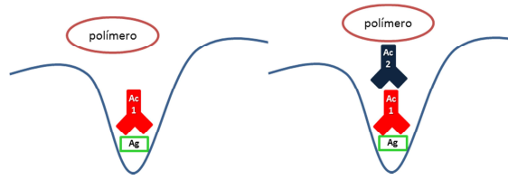
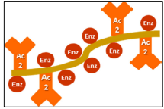
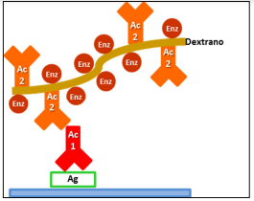
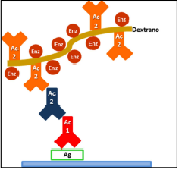
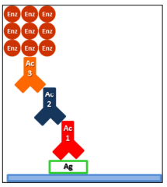
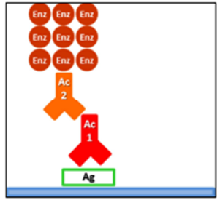
Polímeros
Esqueleto interno
Macromoléculas
Micropolímeros
Vantagens
Complexo mais compacto – maior acessibilidade Ag
Polimerização enzimas – alta densidade de enzimas + Ac 2º - amplificação sinal
Melhor difusão aos Ag – diminuição ligações inespecíficas
Imunomarcações melhor qualidade
Ferro A B . AMPLIFICAÇÃO EM IMUNOHISTOQUÍMICA: ESTUDO COMPARATIVO DE SISTEMAS DE POLÍMEROS. 2011.

Slide 7
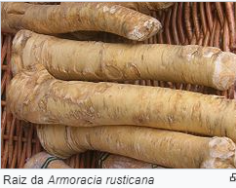
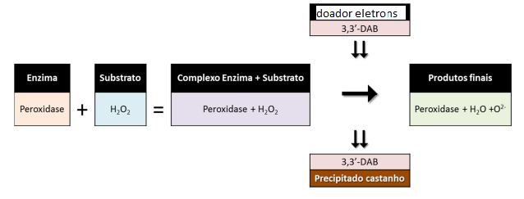
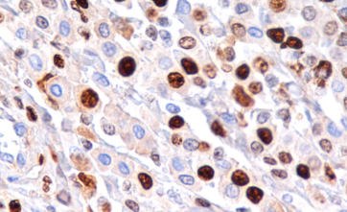
Enzima mais utilizada - HRP
• Existe em grandes quantidades na natureza numa forma altamente pura e pouco dispendiosa;
• A sua conjugação não anula a atividade enzimática;
• Os produtos da reação enzimática são facilmente detectados e permanecem estáveis durante longos períodos.
3,3’-diaminobenzidina tetrahidrocloreto (DAB)
(insolúvel em álcool e solventes orgânicos)

Slide 8
Fase Pré-analítica
Material – tipo de tecido, variação biológica, espessura
Fixação – coleta ao emblocamento
Processamento – descalcificação
Cortes histológicos
Armazenamento
Fase analítica
Plataforma – manual ou automizada
Pré-tratamento – recuperação antigênica – tipo, temperatura, tempo
Anticorpo primário – clone, tempo, temperatura
Sistema visualização
Cromógenos
Contra-coloração
Fase pós-analítica
Controles – internos, externos, colorações críticas, indicadores qualidade
Interpretação – painéis,localização, quantificação,algoritimos
Diagnóstico – laudo

Slide 9
PROTOCOLO – Etapas
1- Desparafinização
2-Recuperação antigênica
3-Incubação anticorpo primário
4-Incubação com anticorpo secundário
5-Incubação com sistema visualização
6-Incubação com bloqueador peroxidase endógena
7-Incubação cromógeno
8-Incubação contra-coloração (Hematoxilina)
9-Desidratação e secagem
10-Montagem com lamínula

Slide 10
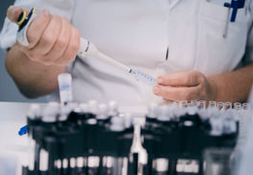
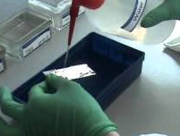
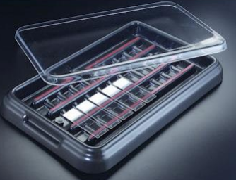
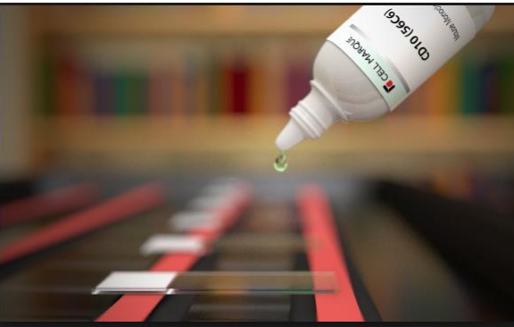
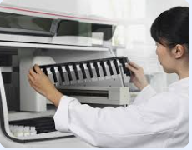
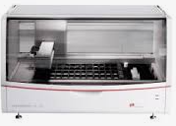
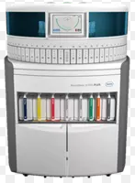
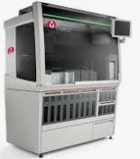
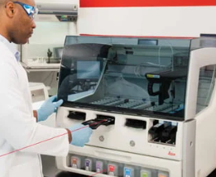
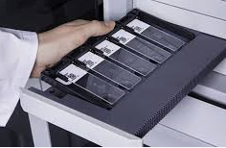
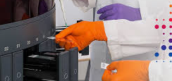
Manual
Automatizada

Slide 11
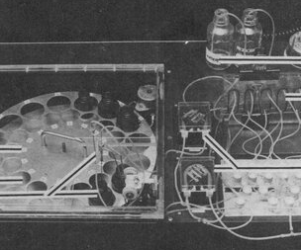
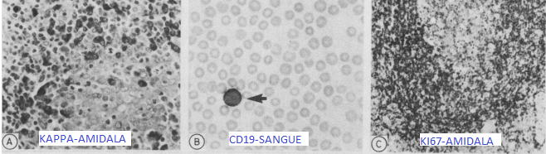
1988 -Jornal de Histotecnologia : A imunocitoquímica é automatizada: desenvolvimento de uma estação de trabalho robótica baseada no princípio da ação capilar - DJ Brigati e col.
1990 -Journal of Clinical Pathology : Automated immunochemistry
W H B MaWhinney, A Warford, M J L Rae, I Lauder
Vantagens
Confiabilidade e reprodutibilidade
Automação processos de RA e coloração – qualidade reações
Rastreamento erros
Softwares – rastrear estoques reagentes, lotes, validades
Diminuição tempo das reações
Diminuição das demandas de trabalho dos técnicos

Slide 12
Desvantagens
Mecanização do processo – limita equipe - conhecimentos insuficientes para solução de problemas do processo de coloração
Necessidade pessoal técnico especializado
Equipamentos – manutenções periódicas e reparos
sistemas + complexos > tempo inatividade
Sistemas de coloração
Fechados - não permite alterações protocolos – otimização reações
- prática clínica – beneficia reprodutibilidade e quantidade
Abertos - permite flexibilidade de reagentes - opções diferentes protocolos
- laboratórios de pesquisa

Slide 13
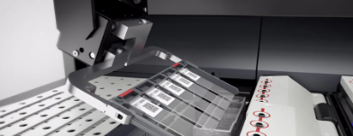
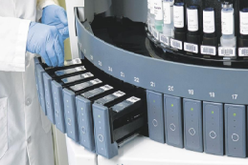
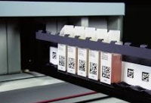
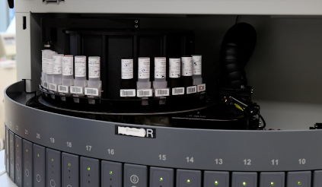
Gerenciamento de slides
Bandejas ou Gavetas independentes
Reagentes espalhados por ação de ar ou capilaridade
Protegidas por lâminas/placas cobertura ou lamínulas líquidas (óleos)
Integração facilitada de urgentes fluxo trabalho
Gerenciamento reagentes
Matriz – colunas reagentes + braço robótico
Rotativo – 2 bandejas circulares + frascos são dispensadores individuais
Reagentes – pré-diluídos = prontos para uso
Otimização – ajustes RA ou tempos de incubação
Overview of Automated Immunohistochemistry Jeffrey W. Prichard, DO Arch Pathol Lab Med (2014)

Slide 14
Jeffrey W. Prichard. Arch Pathol Lab Med. 2014

Slide 15
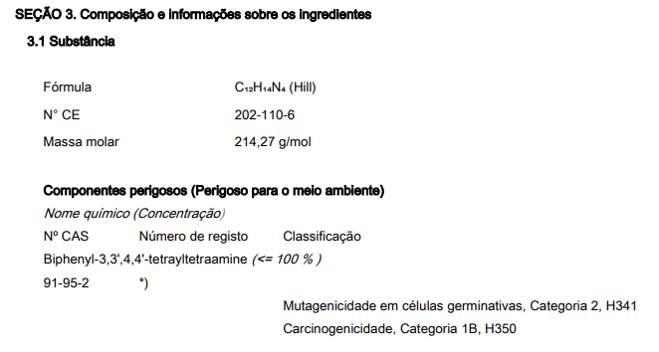
Gestão de resíduos
DAB - 3,3'-Diaminobenzidina tetrahidrocloreto
Independente – custo neutralização reduzido
Combinado – todos os resíduos devem ser
processados como resíduos perigosos

Slide 16
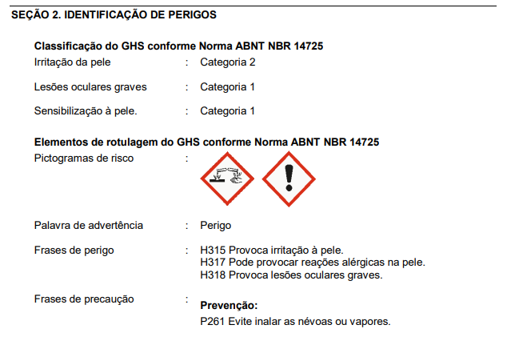
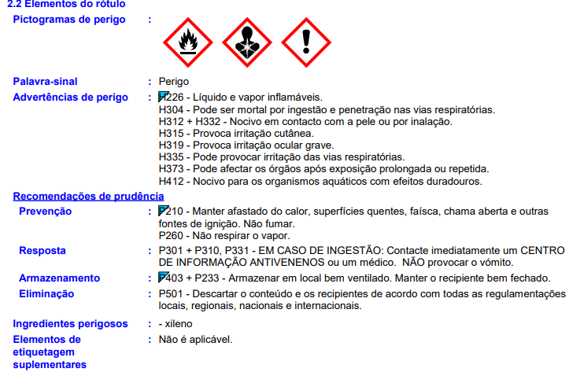

Solução desparafinizadora
Solução montagem Meio de montagem

Slide 17
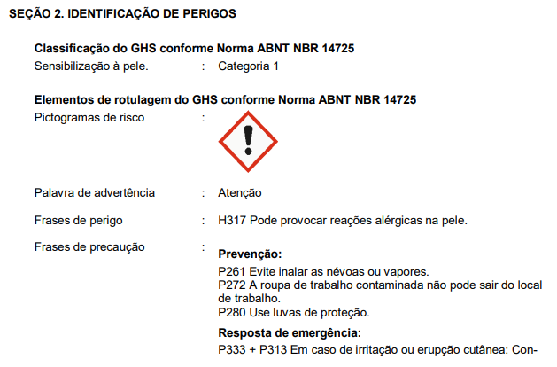
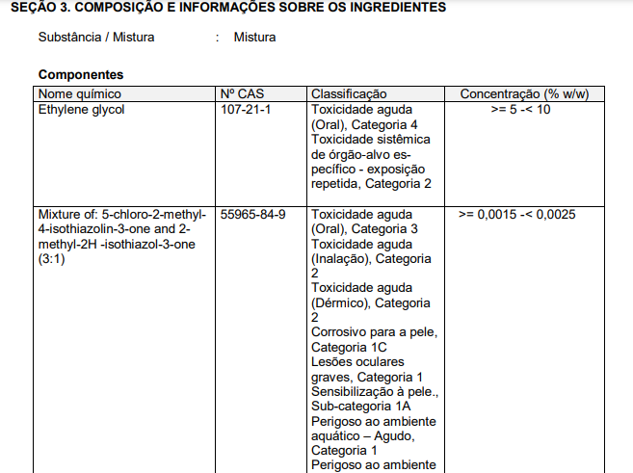
Tampão recuperação pH baixo

Slide 18

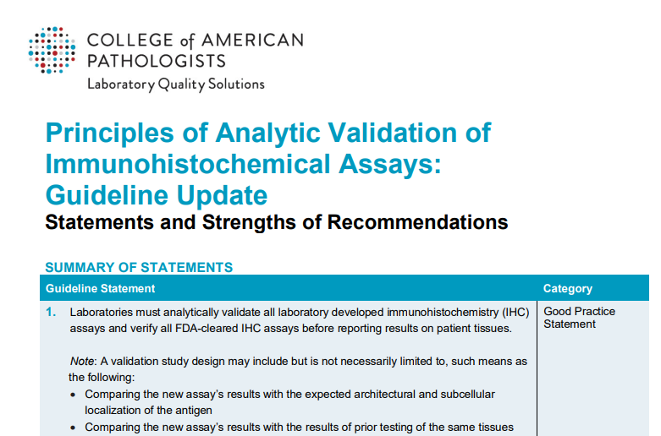
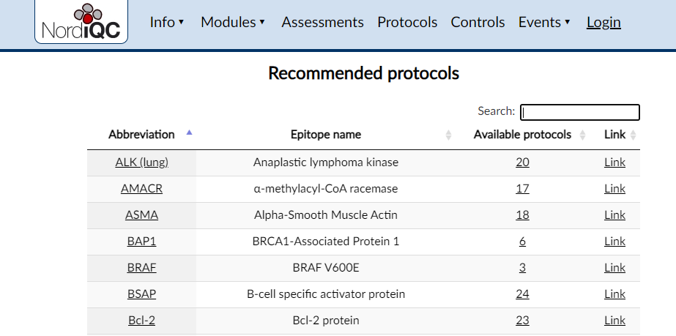
Qualidade
PACQ - Sociedade Brasileira de Patologia (Brasil)
CAP – Colégio Americano de Patologia (USA)
NordiQC (Dinamarca/Europa)

Slide 19
Controles Qualidade
Validações - são importantes para garantir acurácia, reprodutibilidade e coerência
Documentar as validações de todos os exames de IHC antes de sua aplicação em material de pacientes – 3 fases IHQ
Parâmetros das avaliações incluem: métodos de fixação e processamento, número amostras, níveis de expressão
Validação em caso de alterações:
Labs devem documentar todas as validações e verificações em conformidade com as normas das acreditações
Resultados inadequados devem ser reconhecidos e documentados (Falsos +/-)
Guidelines – instruções para melhores práticas
PT – atualização dos exames
Tipo fixação
Processamento tecido/Equipamento
RA (soluções/temperatura/tempo/plataforma)
Fabricante do anticorpo
Clone anticorpo
Diluição anticorpo
Sistema detecção /Plataforma
Condições ambientais/localização/Água utilizada

Slide 20
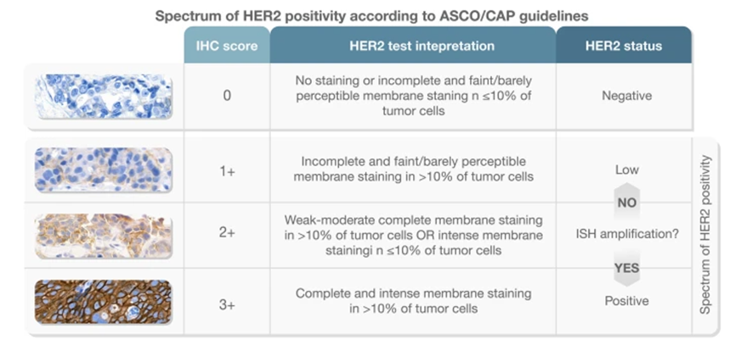
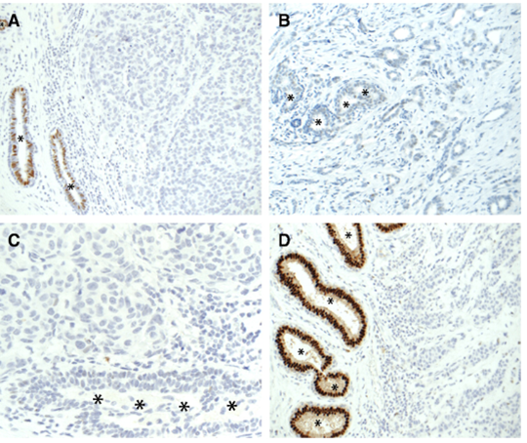
Biomarcadores
Biomoléculas - Proteínas – interações bioquímicas – condição normal ou patológica
Informações trajetória doença – estratégias diagnóstico e tratamento personalizado
HER2, RE/RP – mama
Diagnóstico diferencial lesões benignas X Ca
Diferenciação tipos histológicos Ca
Diferenciação Ca in situ X Ca invasivo
Diagnóstico e diferenciação das lesões microinvasivas
Metástases – confirmação do sítio primário – mama
Fenótipo molecular
Zaha DC. Significance of immunohistochemistry in breast cancer. World J Clin Oncol 2014
Algorítmo para RE/RP
RE/RP -1-100% núcleos corados – teste positivo
RE - 1-10% núcleos corados – teste positivo fraco (com recomendações)
RE/RP – menos 1% ou o% núcleos corados – teste negativo
https://documents.cap.org/documents/Breast.Bmk_1.5.0.1.REL_CAPCP.pdf

Slide 21
Validação – CAP
Amostra é adequada – o teste não pode ser interpretado em amostras com insuficiente amostragem do tumor ou com artefatos graves de processamento
Controles externos e internos estão corados – controles negativos ou fracos , o teste não pode ser laudado até que o problema seja resolvido
Variáveis pré-analíticas são documentadas – documentação não disponível no laboratório, um comentário no laudo deve ser acrescentado informando que os resultados devem ser interpretados com cautela.
Validação realizada antes do teste ser oferecido.
Procedimento de validação documentado com 40 casos positivos e 40 casos negativos.
Laboratórios são responsáveis por garantir a confiabilidade e acurácia de seus resultados por conformidade com a acreditação e testes de proficiência.

Slide 22
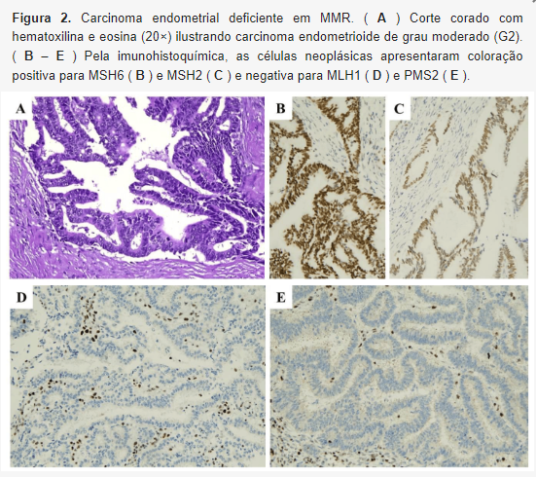
MMR (MLH1, MSH2, MSH6 e PMS2)
CA endométrio
classificação histomolecular
novas estratégias imunoterapêutica
Addante F et al. Mismatch Repair Deficiency as a Predictive and Prognostic Biomarker in Endometrial Cancer: A Review on Immunohistochemistry Staining Patterns and Clinical Implications. Internacional J. Mol. Ciência. 2024

Slide 23
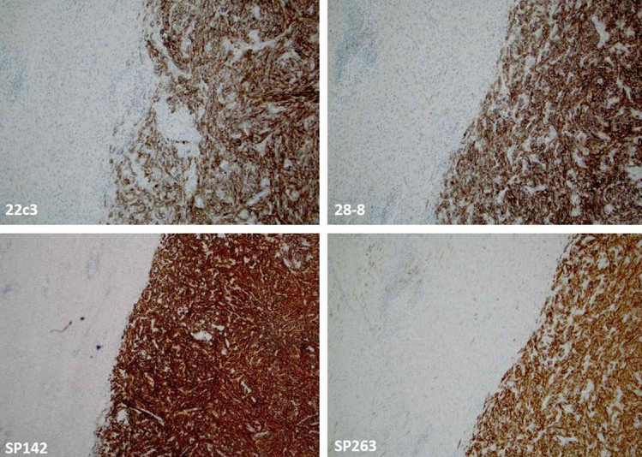
PD-L1
biomarcador preditivo mais amplamente validado e utilizado para orientar a seleção de pacientes para imunoterapia (baseada no uso de inibidores do ponto de controle imunológico)
A expressão de PD-L1 em ​​um tumor é um sinal de inibição da atividade antitumoral do sistema imunológico e um preditor de uma resposta favorável aos anticorpos monoclonais terapêuticos projetados para quebrar essa inibição e provocar atividade antitumoral
4 clones :
SP142/SP263 – Ventana
22C3/28-8 - Dako
Concordância entre os quatro clones na avaliação da expressão de PD-L1 em ​​neoplasia metastática de tecidos moles (lipossarcoma desdiferenciado) (ampliação 10×).
Vranic S and Gatalica Z. PD-L1 testing by immunohistochemistry in immuno-oncology. Biomol Biomed 2023

Slide 24
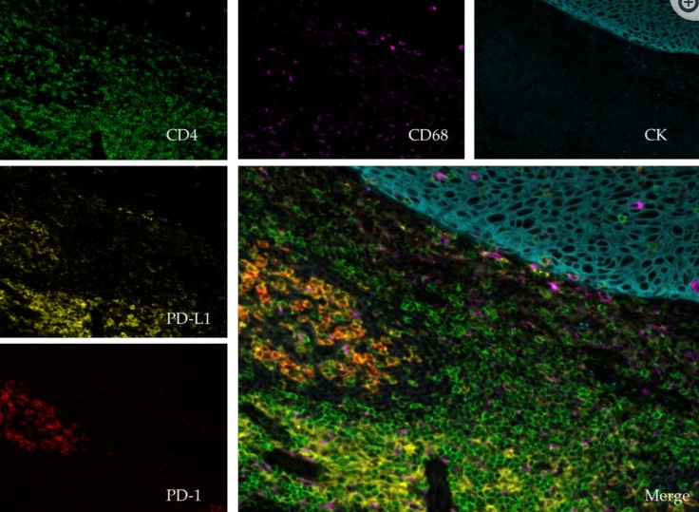
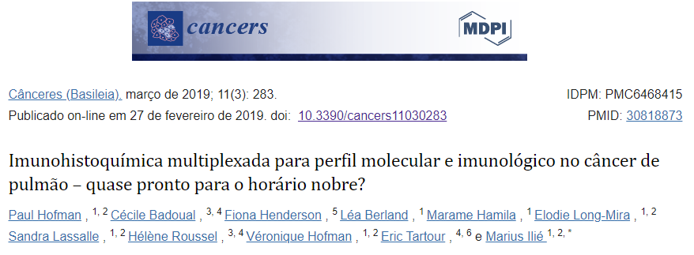
Multiplexada IHQ + scanners automatizados + análise digital
geração grandes quantidades dados – único experimento
dados analisados quantitativamente
conhecimento dos perfis moleculares e imunológicos
descoberta novos biomarcadores
Melhorar tratamento pacientes Ca pulmão (não pequenas cels – NSCLC)
Multiplexação por imunofluorescência, imagem digitalizada com scanner espectral (Polaris ® ; PerkinElmer, Waltham, MA, EUA) com ampliação de 20×. O tecido é uma amígdala embebida em parafina. As manchas são as seguintes: pan-citoqueratina (CK, azul-petróleo), CD4 (verde), CD68 (roxo), PD-1 (vermelho), PD-L1 (amarelo) e dapi (azul). A imagem central compila toda a coloração (mesclagem).

Slide 25
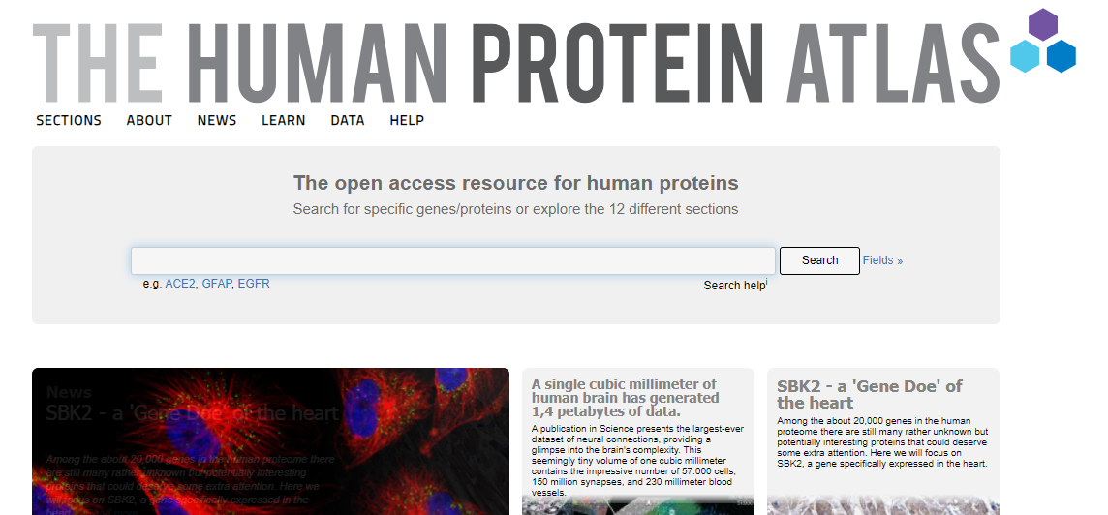
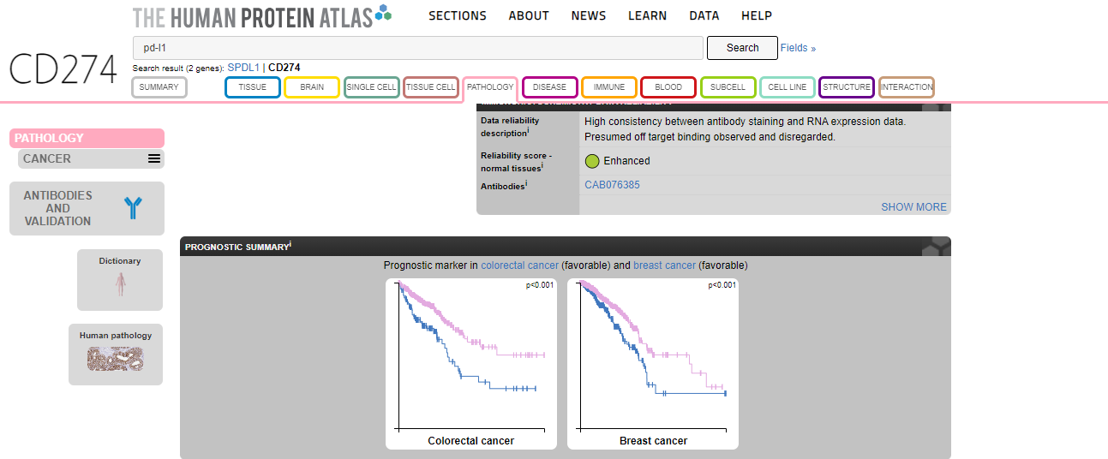
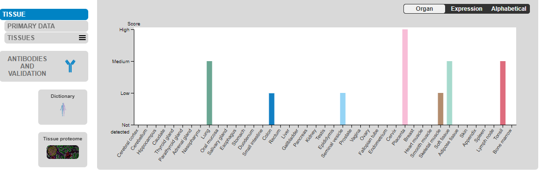
https://www.proteinatlas.org

